Slide 1
无监督域适应介绍
李瑞
2020年7月

Slide 2
目录
领域自适应问题
领域自适应方法
最新的研究思考

Slide 3
领域自适应背景
大部分的数据没有标注信息，很难参与传统方法的训练。
利用人工标注收集数据来重新训练模型的代价昂贵和时间成本高。
利用无标签的数据快速迭代现有的模型来适应新的环境是一个重要的科研课题，‘领域自适应’算法需要解决：
如何使用无标签数据加入训练
新的数据与原先的训练数据分布有差异

Slide 4
目录
领域自适应问题
领域自适应方法
最新的研究思考

Slide 5
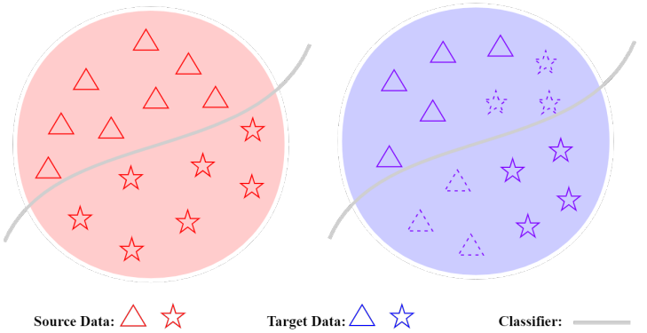
1.领域自适应问题
由于训练数据(Source Data)和测试数据(Target Data)之间的分布差异，训练好的模型(Pre-trained Model)在测试数据上的性能往往会下降，这是domain shift造成的。

Slide 6
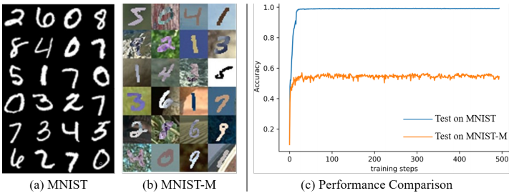
1.领域自适应问题
真实的例子：MNIST作为训练数据，得到的模型分别在MNIST和MNIST-M上测试得到的结果如下。

Slide 7
1.领域自适应问题
输入数据X的边缘分布P(X)是否相同
Yes
No
任务(输出Y)是否相同
任务(输出Y)是否相同
Yes
No
Yes
No
传统的训练假设
推导迁移
Inductive transfer
转导迁移
transductive transfer
推导迁移
Inductive transfer learning
Domain adaptation
Courtesy: [Advances in Domain Adaptation Theory] https://arxiv.org/pdf/2004.11829.pdf

Slide 8
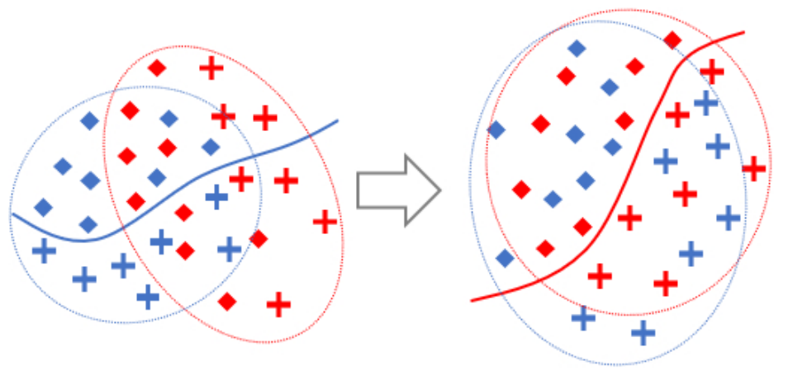


1.领域自适应问题
领域自适应算法目标是利用有标签的源数据Ds和无标签（或少量标签）的目标数据Dt，训练得到在目标域表现良好的模型。

Slide 9
目录
领域自适应问题
领域自适应方法
最新的研究思考

Slide 10
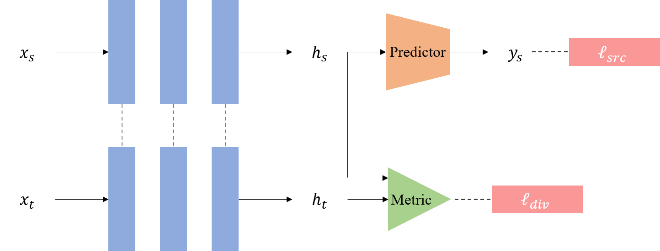
2.领域自适应方法
常见的方法基于减小源域和目标域之间的数据分布差异（包括边缘分布，条件分布，联合分布）。一般的框架如下：

Slide 11
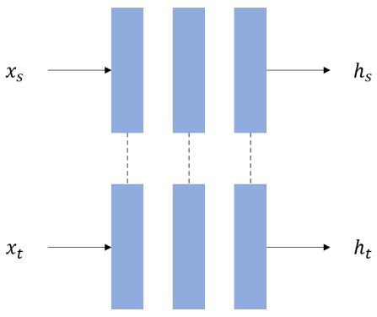
2.领域自适应方法
是否共享中间层(Layers)
判别模型或者生成模型(discriminative or generative)
是否使用多个特征 (Multi-features)

Slide 12
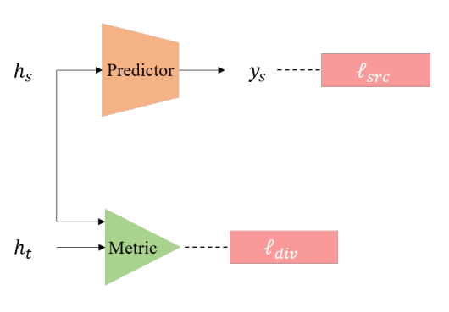
2.领域自适应方法
常见的度量：
MMD (Deep Domain Confusion)
MK-MMD (Deep Adaptation Network)
Variance (Deep CORAL)
CMD (Central Moment Discrepancy)
对抗训练：
DANN
ADDA

Slide 13
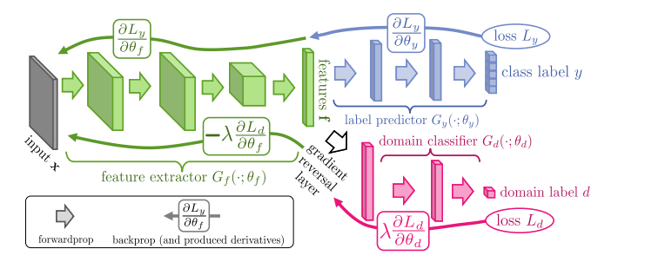
2.领域自适应方法
Domain-Adversarial Training of Neural Networks (DANN, feature-level alignment, discriminative model)
Courtesy: [DANN] http://jmlr.org/papers/volume17/15-239/15-239.pdf

Slide 14
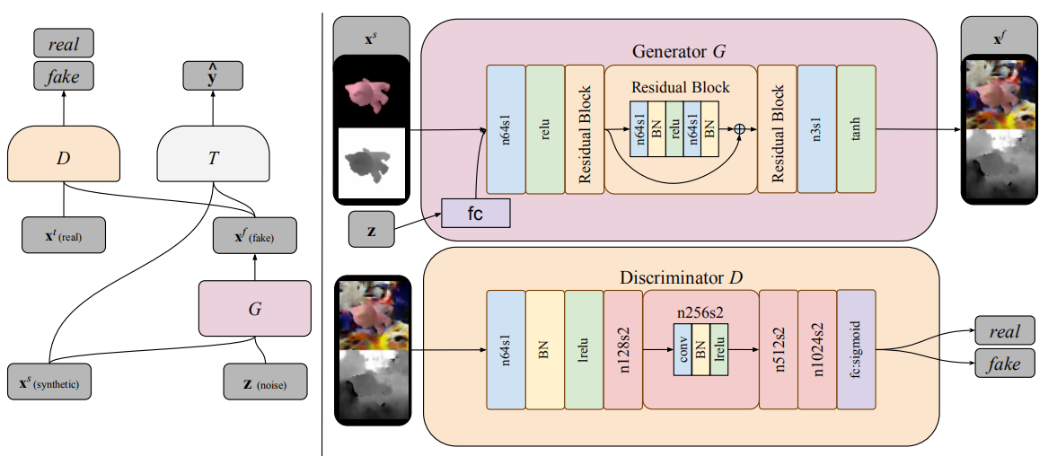
2.领域自适应方法
Unsupervised Pixel–Level Domain Adaptation with Generative Adversarial Networks (PixelDA, data-level alignment, generative model)
Courtesy: [PixelDA] https://arxiv.org/pdf/1612.05424.pdf

Slide 15
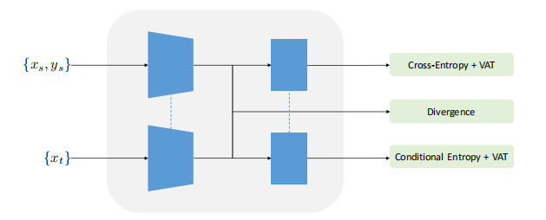


2.领域自适应方法
A Dirt-t Approach to Unsupervised Domain Adaptation (Dirt-t, feature-level alignment) [Extra Constraint for Target Generalization]
Courtesy: [Dirt-t] https://arxiv.org/pdf/1802.08735.pdf

Slide 16
目录
领域自适应问题
领域自适应方法
最新的研究思考

Slide 17
3.最新的研究思考
关于图片分类的域适应：
当两个领域之间的差异较大的情况下，现有的方法很难取得满意的性能。
减小两个领域间的边缘分布的差异，并不能保证类层级(class-level)迁移。
需要源数据(Source Data)加入训练过程。

Slide 18
3.最新的研究思考
Label to Image Translation (TIP 2020)

Slide 19
3.最新的研究思考
Label to Image Translation (TIP 2020)

Slide 20
3.最新的研究思考
比较下PixelDA和Label2ImageDA

Slide 21
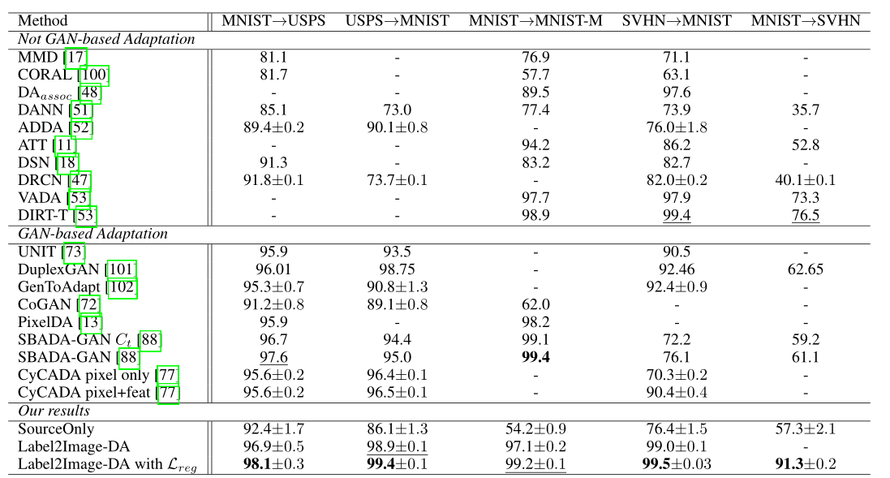
3.最新的研究思考
实验结果（图片分类）

Slide 22
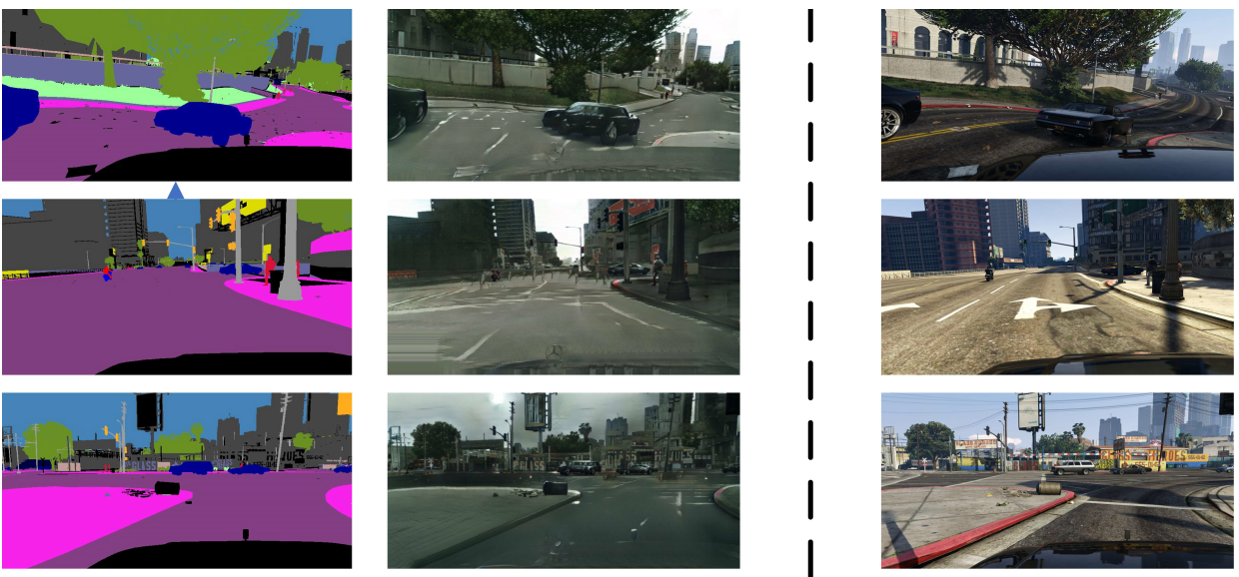
3.最新的研究思考
实验结果（图片生成）

Slide 23
3.最新的研究思考
无源数据实现领域自适应 (Model Adaptation: CVPR 2020)

Slide 24
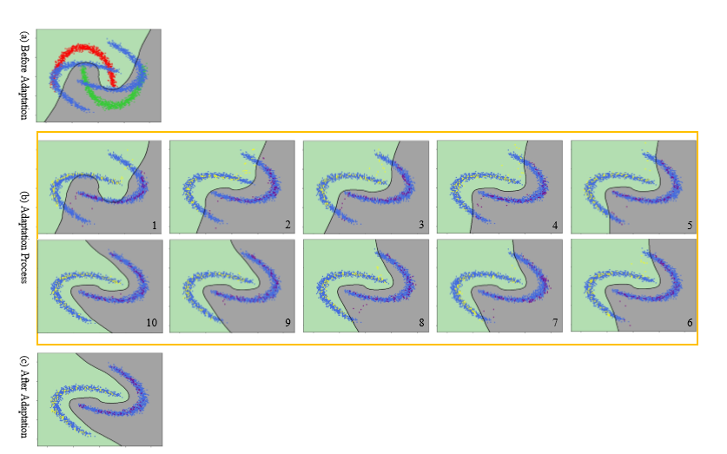
3.最新的研究思考
Toy example (source-free)

Slide 25
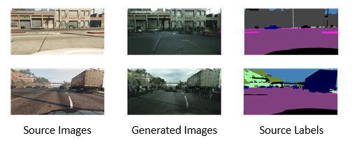
3.最新的研究思考
关于语义分割方向的域适应：
基于CycleGAN的图片翻译，导致模型太大

Slide 26
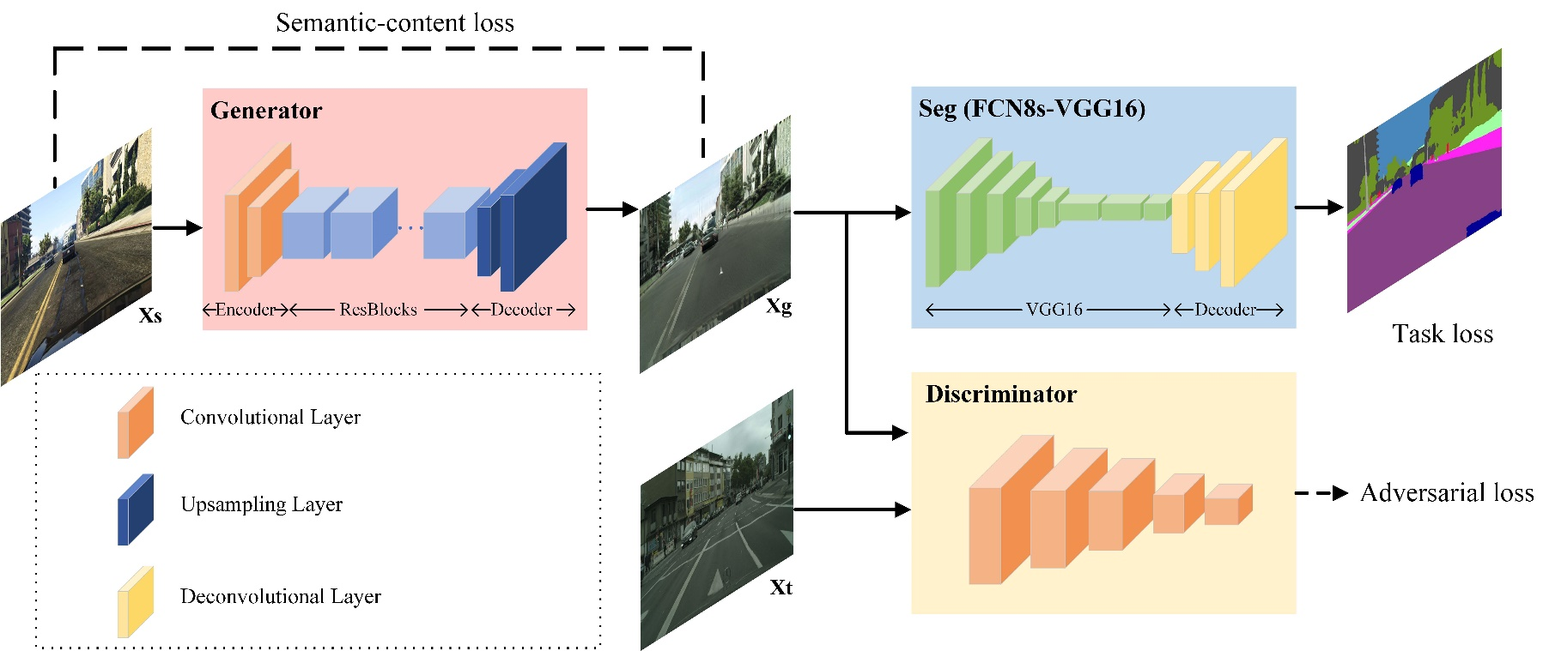
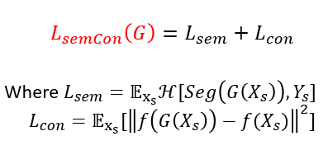
3.最新的研究思考
Simplified Unsupervised Image Translation for Semantic Segmentation Adaptation

Slide 27
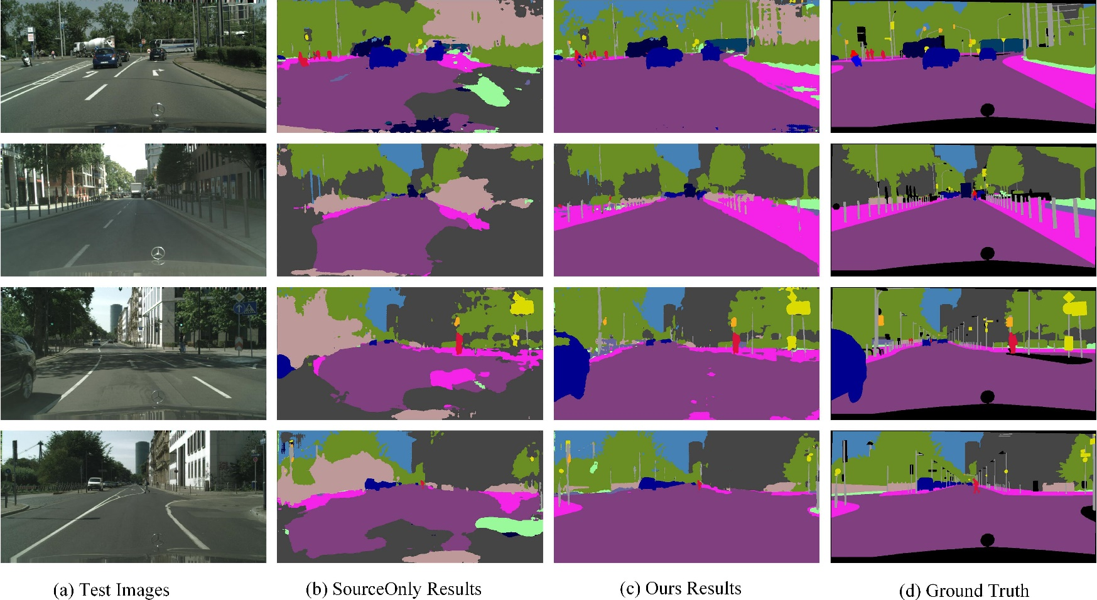
3.最新的研究思考
适配前后的分割结果

Slide 28
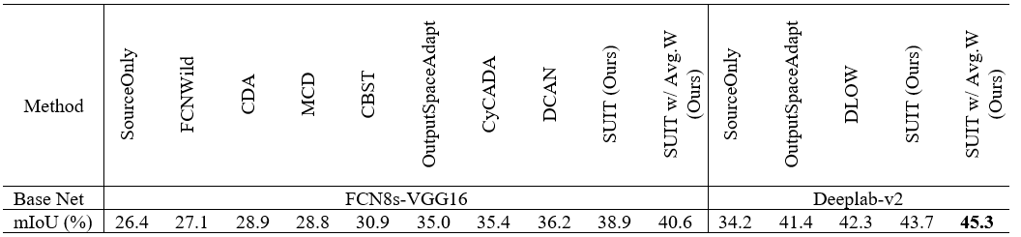
3.最新的研究思考
实验结果（图片分割）

Slide 29
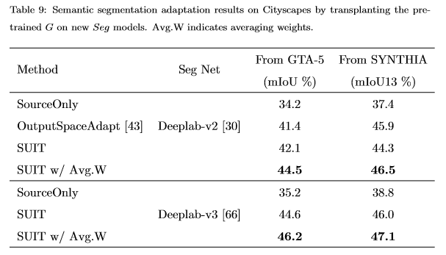
3.最新的研究思考
重用已训练好的生成模型

Slide 30
Thanks, Q & A

